Slide 1
Internationaal ondernemen
Ruud Huirne, F&A Nederland

Slide 2
Huidig beeld NL agrarische sector
Exportgericht, hoge kwaliteit, innovatief
Altijd een stap eerder
Het onmogelijke is in Nederland mogelijk
Concurrentiekracht
Onderscheidend vermogen
Kennis

Slide 3
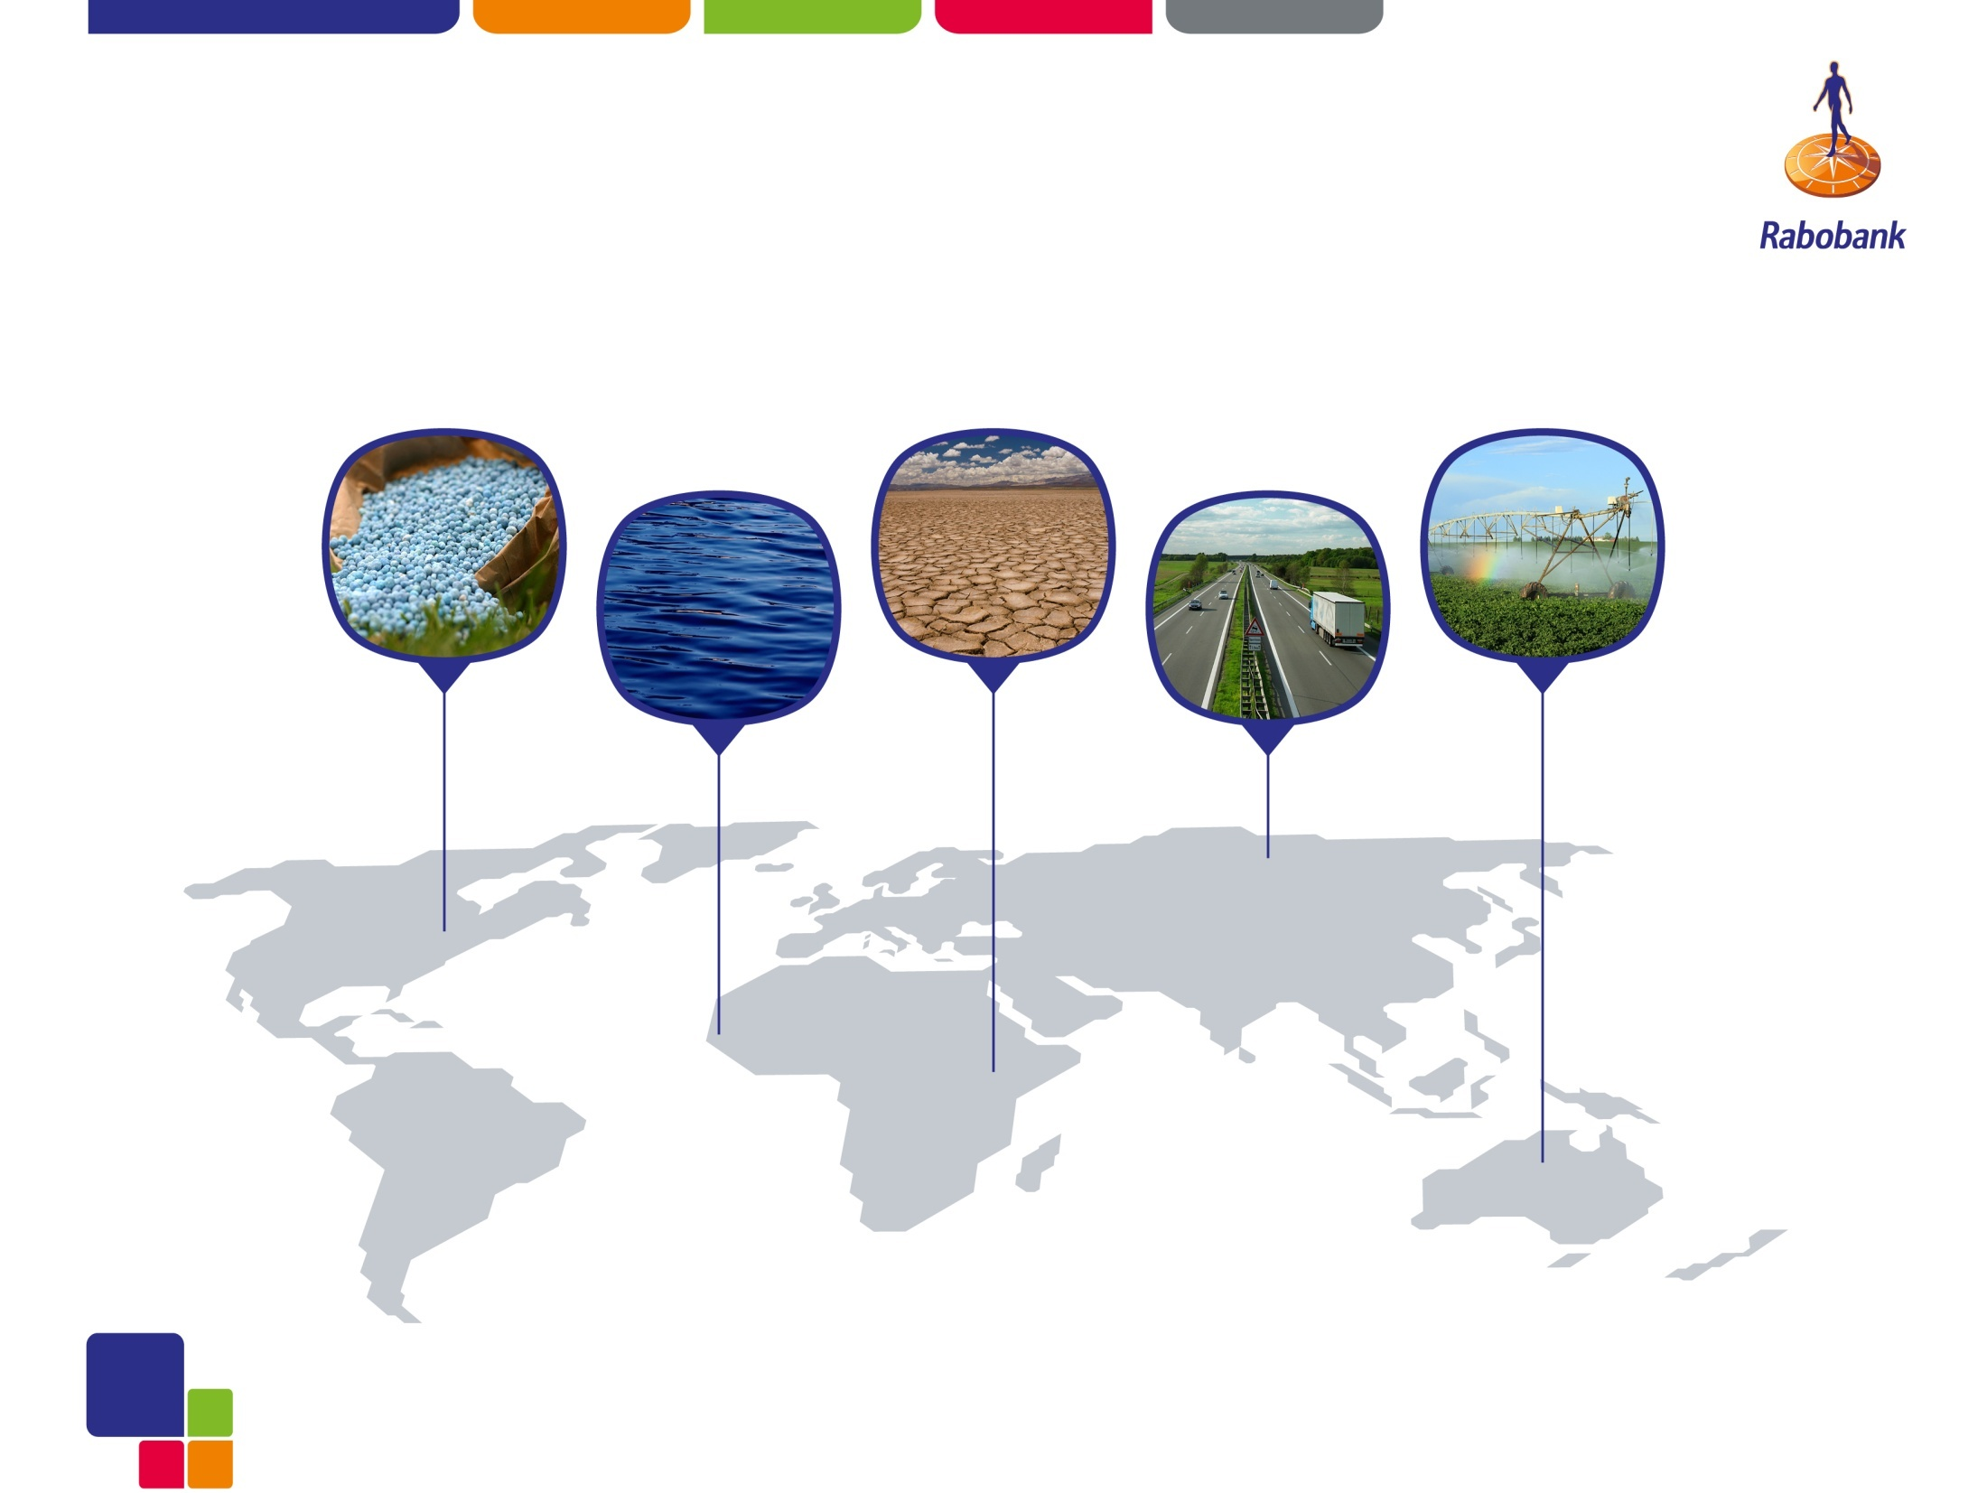
Trends in mondiale voedselproductie
Beschikbaarheid van voedsel vergroten
Toegang
tot voedsel verbeteren
Evenwichtige voeding stimuleren
Stabiliteit verbeteren

Slide 4
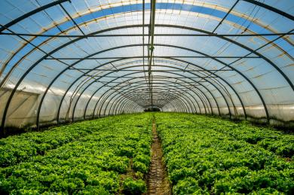
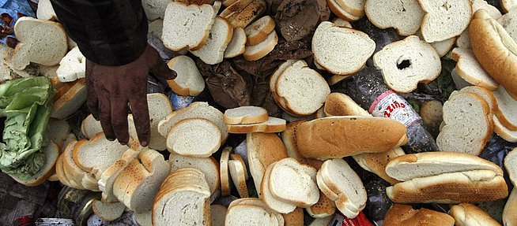
Essentiële thema’s voor NL
1. Langdurige rendabele bedrijfsvoering
2. Behoud Nederlandse productiviteitsgroei
3. Verduurzamen van het grondstoffen gebruik
4. Bijdrage leveren aan vermijdbare voedselverspilling
5. Stimuleren van vitale gemeenschappen met gezonde inwoners

Slide 5
Sectorprognoses 2016 Productiegroei in alle sectoren

Slide 7
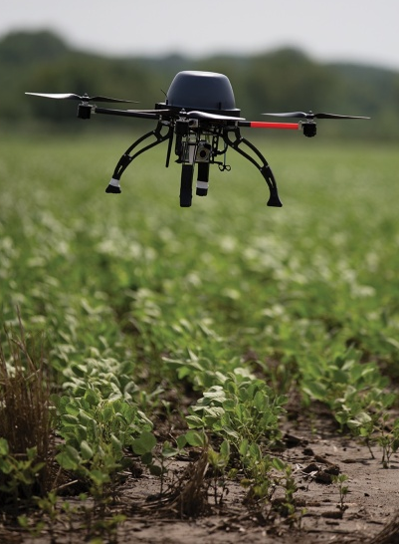
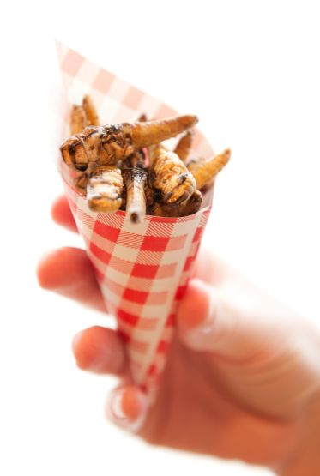
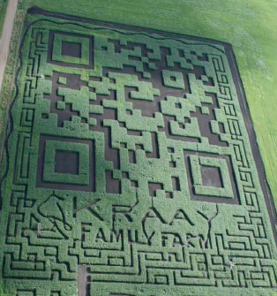
Anders, beter of …. goedkoper
Breed different
Farm different
Eat different?
Think different?
genetics
Big Data
Precision Farming
Virtual Farm

Slide 8
Dank voor uw aandacht
Samen sterker

